Slide 1

AIOT Final Project
Member: M11152025 陳彥合 M11115015 廖唯任
M11115021 蘇峻緯 M11115043 何亮牖

Slide 2
Outline
Introduction
Implementation
Application
Conclusion
Reference

Slide 3
Introduction
Weather data IoT analytic
Implement weather clustering and sensor anomaly detection
Implement the paper by Using dataset of paper provided and Taiwan public dataset
Notes:
風速、溫度、相對溼度、氣壓、能見度
分類地區的天氣種類 使用非監督式的方法
還可以用來偵測有沒有故障的感測器
使用paper提供的dataset和台灣公開的dataset

Slide 4
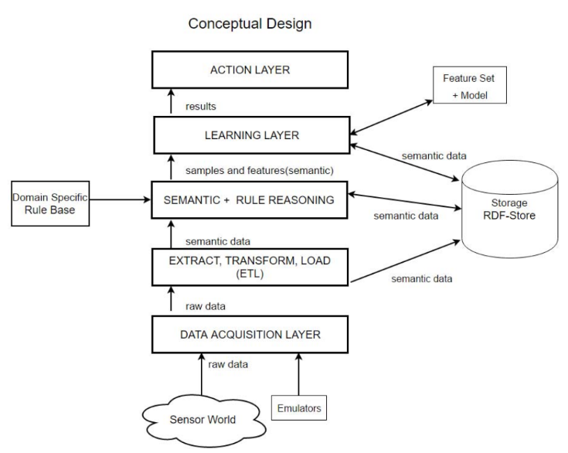
Introduction
Notes:
數據採集層負責從傳感器採集數據，或者數據集可以批量加載到框架中。該層不負責解析或評估數據。數據採集層獲取數據後，將數據傳送到ETL(extract, transform, load)層。
ETL 層解析數據，生成 RDF（資源描述框架）格式的語義註釋數據。然後將 RDF 格式的文件用於語義規則推理，然後將數據對像用於學習層。
對於大數據存儲，NoSql 數據庫用於存儲傳感器數據。
語義規則推理層根據規則處理 RDF 數據並產生推斷數據。包含生成的物聯網數據的 CSV（逗號分隔值）文件被傳輸到學習層。
學習層對輸入數據進行預處理，提取相關特徵並應用機器學習方法。然後機器學習算法在分佈式計算機服務器中並行運行，以更快的方式處理大數據。
最後一層是動作層，負責評估學習層產生的結果。

Slide 5
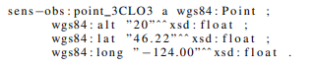
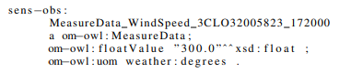
Introduction
Example of LinkedSensorData
Example of LinkedObservationData
All other features uses same notation
Notes:
在數據採集層，Linked SensorData和LinkedObservationData是通過批量加載的方式獲得的。然後，將獲取的數據直接傳輸到 ETL 層進行進一步處理。
belongs to 3CLO3 sensor. Sensor name, altitude(高度), latitude(緯度) and longitude(經度) values can be obtained easily from this RDF notation.
belongs to 3CLO3 sensor. the feature name is MeasureData, it is taken at 23 August 2005, 17:20 PM. Its value is 300. 所有其他feature都使用相同的符號，因此可以使用我們用於解析過程的regular expression輕鬆獲得。

Slide 6
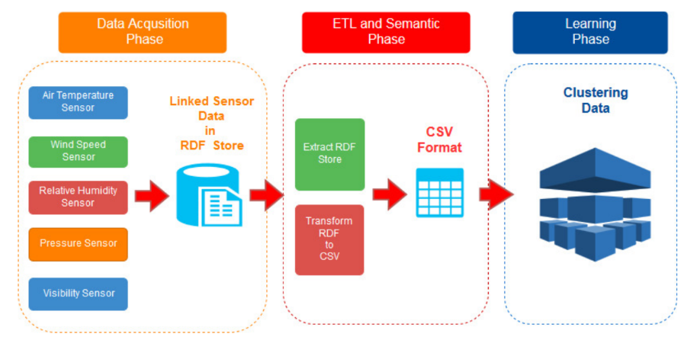
Introduction
Notes:
剛剛介紹的框架中的semantic rule reasoning layer和action layer目前還在開發中所以在天氣預測中只使用了這三層的架構

Slide 7
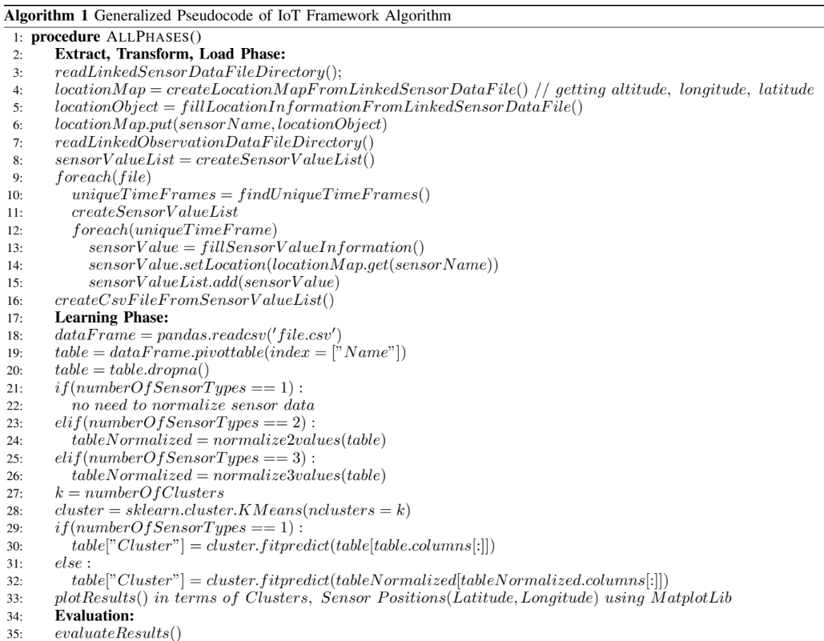
Introduction

Slide 8
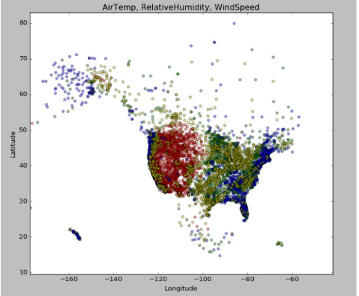
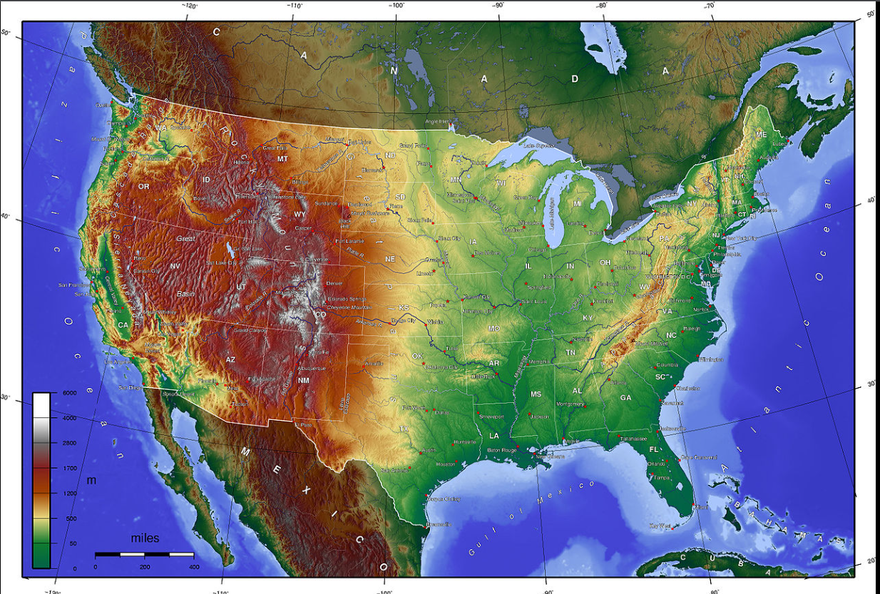
Introduction
Using Air temperature、relative humidity、wind speed to cluster

Slide 9
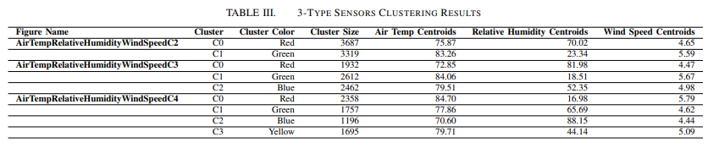
Introduction

Slide 10
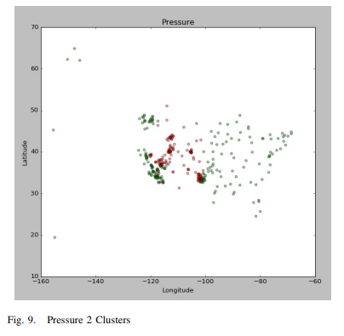
Introduction
Notes:
當可見性被用作唯一的顯著特徵時，數據的 2-3-4 聚類沒有提供有意義的結果。 這可能是因為能見度作為天氣分析的一個特徵缺乏重要性，或者 2005 年 8 月 29 日拍攝的特定快照不夠。 如果快照是在不同的季節拍攝的，則可能會獲得更好的結果，或者至少獲得一些與眾不同的特徵，即在冬季或雨季，能見度可能是一個更重要的因素。
當我們觀察壓力數據時，發現大多數傳感器都有缺失值，因此更難以分析結果。 然而，即使缺乏數據，現有結果仍然與通過其他特徵選擇形成的地理區域一致。 （圖 9 - 只有 2-cluster 就足夠了）

Slide 11
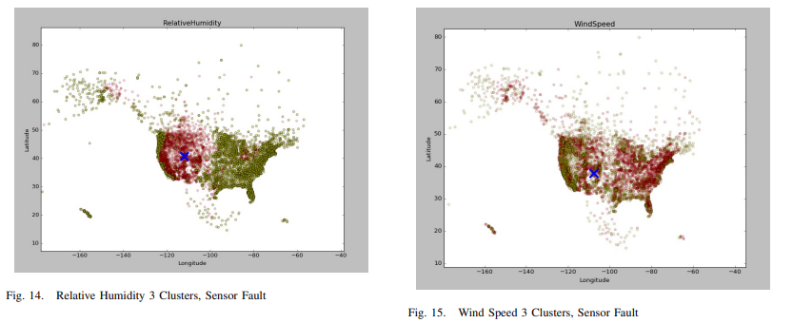
Introduction

Slide 12




implementation
Steps.
Read Data
Preprocessing
Clustering (K-MEANS)
Plot

Slide 13
implementation
The problem of release code in github:言
Hard code
Poor readability
Hard to scalability
Notes:
原本release的code比較沒包裝，大大降低了可讀性、可維護性，我們將每個步驟包成function，使得需要的人可以更快的看懂、改寫

Slide 14
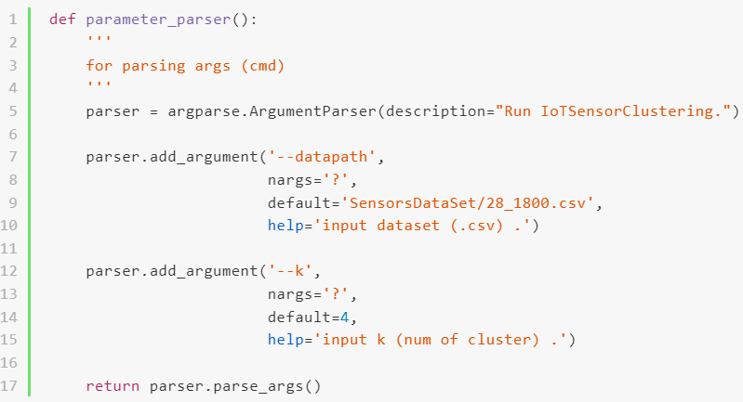
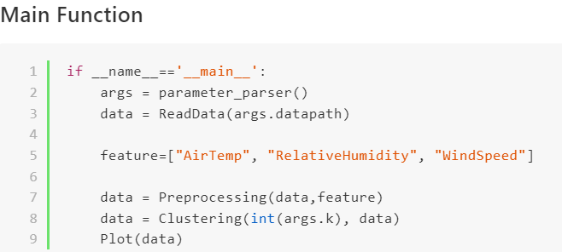
implementation
Notes:
原本的release的code將許多參數都寫死，導致整體使用上的彈性限制很多，舉例來說我們可能需要嘗試不同的k值，輸入不同的data，如果是原本的code，就需要再自己去改寫code裡面的變數值，存檔，再執行
因此，我們透過argparse這個套件，使得我們可以在CMD下指令時，就可以設定我們要的參數，像是python main.py --k 3 --datapath SensorsDataSet\23_0600.csv，就不需要再重新改code、存檔、執行

Slide 15
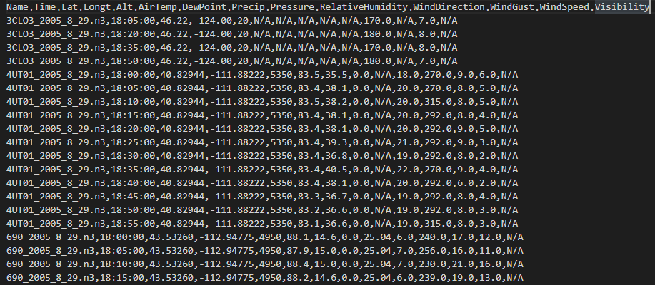
implementation
Notes:
Cluter結果圖(左為release code的結果，右為我們的結果)
每個sensor的資料被分到的cluster與我們相同

Slide 16
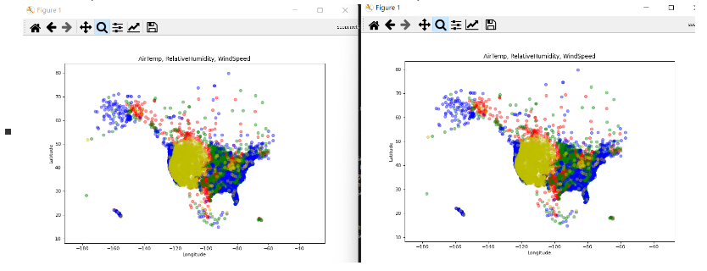
implementation
Experiment result:
Notes:
Cluter結果圖(左為release code的結果，右為我們的結果)
每個sensor的資料被分到的cluster與我們相同

Slide 17
application
https://opendata.cwb.gov.tw/dataset/observation?page=1

Slide 18
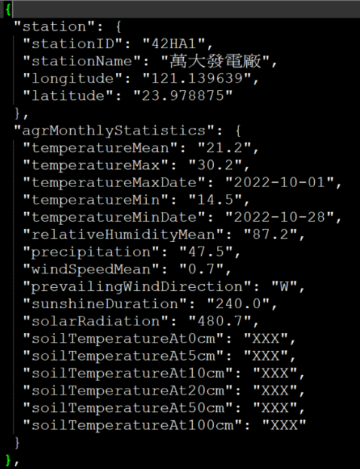
application

Slide 19
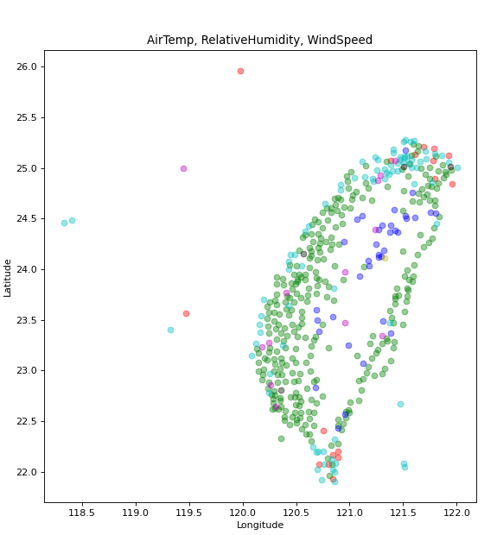
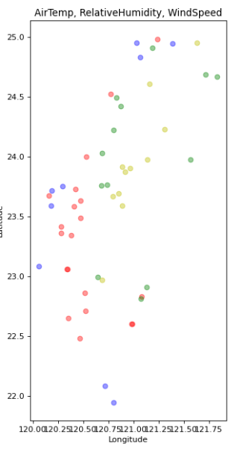
application

Slide 20
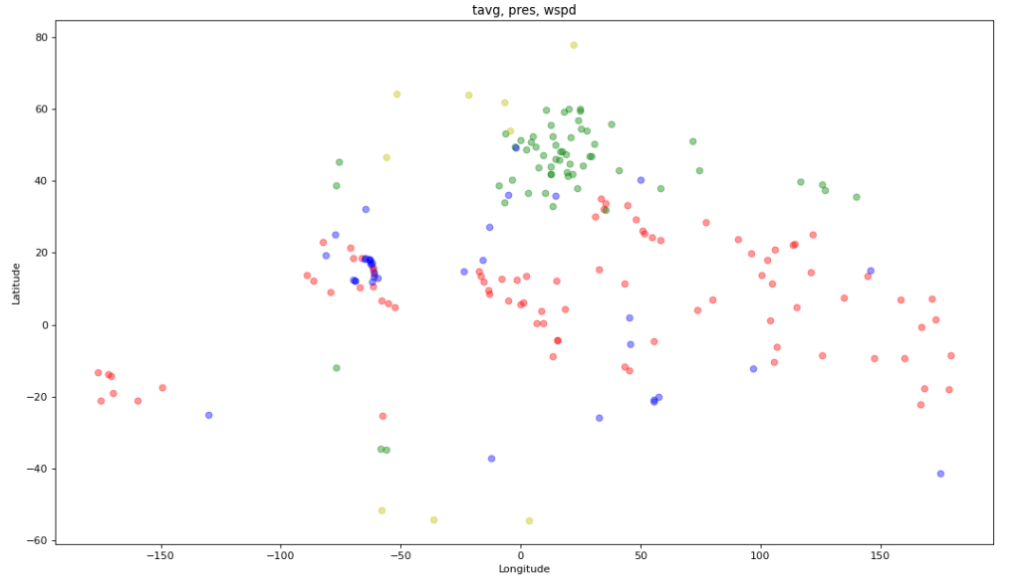
application

Slide 21
conclusion
Our opinion
The framework of this paper is suitable for anomaly detection
Result discussion
If we want to implement this reference for weather sensor anomaly detection, there are some assumptions
Future work
Automate the anomaly detection process
Notes:
這篇論文主要的貢獻是在天氣分群上驗證這個架構是對IOT analytic framework有用的，像是交通系統、金融應用、智能電網，但我們覺得這篇論文應該花多一點篇幅在異常檢測上，會有比較大的幫助，而這個論文整個框架其實適合用來使用在IOT sensors的異常檢測上，因為我們認為他花太多篇幅在敘述分群的結果上，但我們認為這篇最有用的是在異常檢測的應用上，因為天氣分群可能在地理方面已經被研究的很透徹了，所以可能這個天氣分群沒辦法對日常生活有任何幫助。

Slide 22
Reference
1. https://ieeexplore.ieee.org/stamp/stamp.jsp?tp=&arnumber=8258150&tag=1

